Slide 1
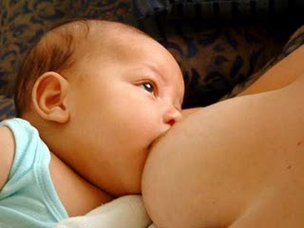
MASALAH DAN PENANGGULANGAN DALAM PEMBERIAN ASI
ARI DAMAYANTI W, S.Kep.,Ns.,M.Kep

Slide 2
MASALAH MENYUSUI MASA ANTENATAL
KURANG ATAU SALAH INFORMASI
  Bayi pada minggu-minggu pertama defekasinya encer&sering
  Menyangka susu formula sebaik ASI
  Bayi mendapat susu formula kurang kenyang
  ASI belum keluar pd hari pertama
  Payudara berukuran kecil
  Ibu bekerja perlu melatih bayi minum dari botol

Slide 3
INFORMASI YG DIBERIKAN KEPADA IBU HAMIL ATAU MENYUSUI ANTARA LAIN:
Keuntungan pemberian ASI
Keuntungan rawat gabung
Cara menyusui yg baik&benar
Kerugian pemberian susu formula
Menunda pemberian makanan lainnya setelah 6 bln

Slide 4

2) PUTING SUSU TERBENAM ATAU DATAR
Terdapat berbagai bentuk puting
Selama hamil puting akan menjadi lentur
Bayi tidak menghisap dari puting
Setelah bayi lahir dpt dibantu dg spuit yg dibalik
Posisi menyusu dan perlekatan yg baik

Slide 5
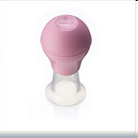
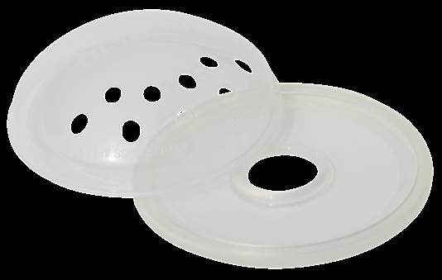
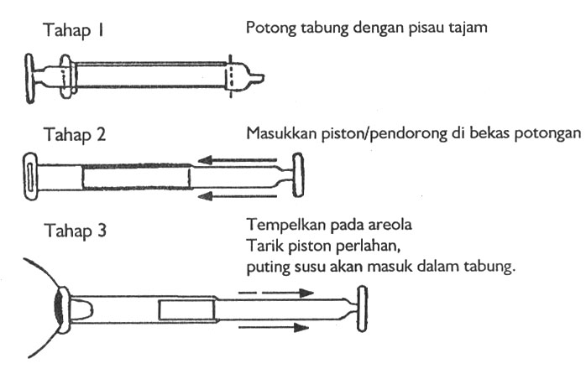
PUTTING TERBENAM
Segera setelah lahir dibantu dengan alat spuit, nipple puller, nipple former
NIPPLE FORMER
NIPPLE PULLER
SPUIT

Slide 6
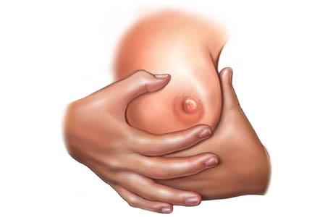
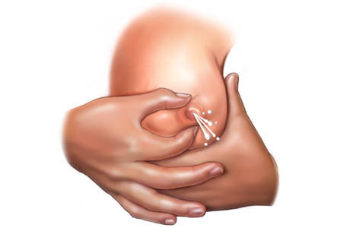
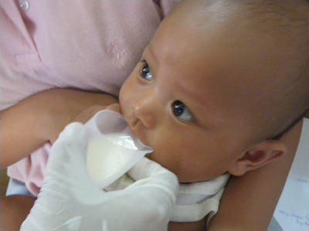
PENGELUARAN ASI SECARA MANUAL
1
2
3

Slide 7
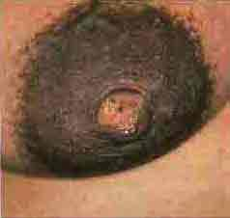
MASALAH MENYUSUI MASA PASCA PERSALINAN DINI
1. PUTING SUSU LECET

Slide 8
1. PUTING SUSU LECET
Penyebab:
Posisi dan perlekatan yg salah
Melepaskan penghisapan bayi yg salah
Membersihkan puting dg sabun/alkohol
Penatalaksanaan:
Memperbaiki posisi menyusui
Tetap mengeluarkan ASI dari payudara
Oleskan ASI ke puting yg lecet
Boleh minum obat bila sangat sakit

Slide 9
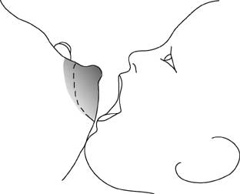
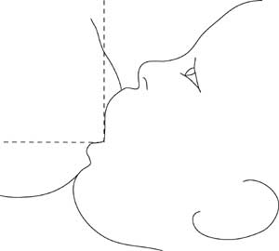
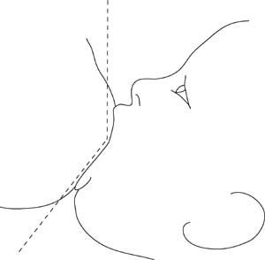
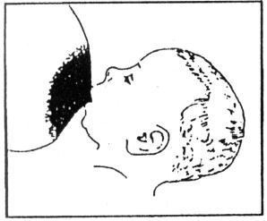
PERLEKATAN YANG BENAR
1
2
3
PERLEKATAN YG SALAH

Slide 10
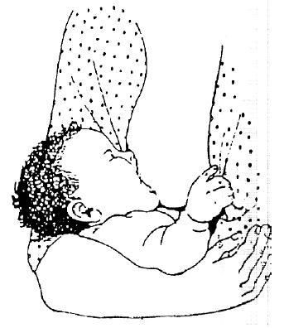
PERLEKATAN YANG BENAR
C
CHIN
AREOLA
LIPS
MOUTH
A
L
M
Ibu merasa nyaman
Ibu tidak merasa sakit
Pipi tdk cekung
Tdk ada suara cup…cup… (hanya terdengar suara menelan)

Slide 11
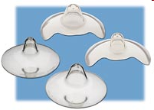
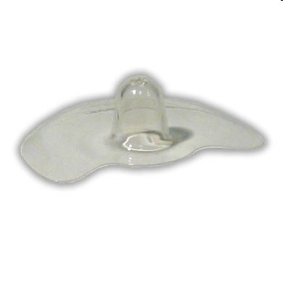
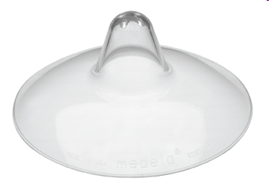
PUTTING LECET
PENATALAKSANAAN:
Olesi ASI
Jangan memakai sabun atau alkohol
NIPPLE SHIELD

Slide 12
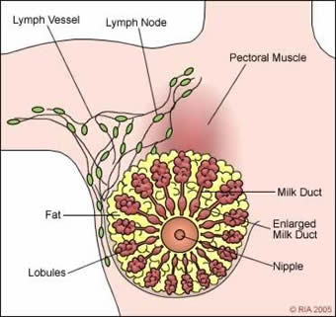
2. PAYUDARA BENGKAK
Penyebab:
Bendungan pd pembuluh darah dan pembuluh limfe
Sekresi ASI banyak
ASI tdk dikeluarkan dg sempurna
Pencegahan/penatalaksanaan:
Susukan bayi segera setelah lahir
Susukan bayi tanpa jadwal
Jangan memberi minuman lain pd bayi
Ibu harus rileks
Lakukan masase pd leher dan punggung belakang
Kompres dingin pasca menyusui untuk mengurangi odem

Slide 13
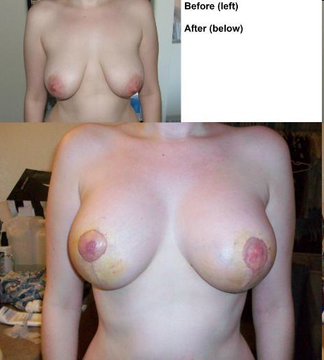
PAYUDARA BENGKAK
PENATALAKSANAAN:
Mandi hangat atau kompres hangat
Masase rolling atau punggung
Keluarkan sedikit ASI agar areola lembut
Susui bayi, terakhir kompres dingin untuk mengurangi odem

Slide 14
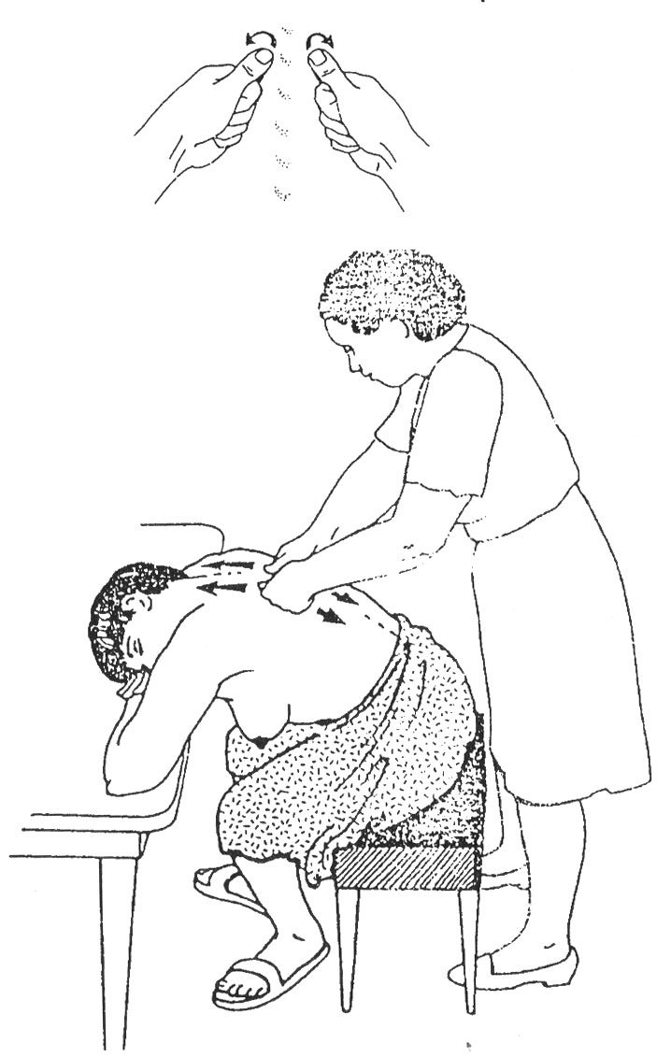
CARA MENSTIMULASI REFLEK OKSITOSIN SEBELUM ASI DIPERAS

Slide 15
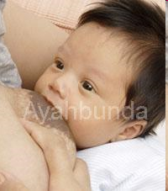
3. SALURAN ASI TERSUMBAT
Penyebab:
BH yang ketat
Jari yang menekan saluran ASI
ASI di dalam saluran tidak dikeluarkan
Penatalaksanaan:
Menghilangkan sumbatan dg lebih sering menyusui dan melakukan pengurutan
Cukup istirahat
BH yang menyangga tapi tdk ketat

Slide 16
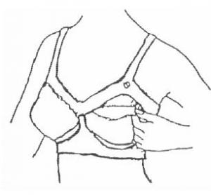
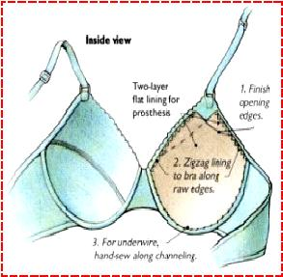
BH YANG MENOPANG

Slide 17
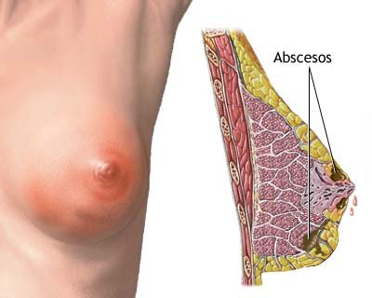
4. MASTITIS ATAU RADANG PAYUDARA
Penyebab:
Bila puting lecet, saluran ASI tersumbat tidak ditatalaksana dg baik
Penatalaksanaan:
Ibu istirahat
ASI tetap harus dikeluarkan
Minum antibiotika
Kompres atau minum analgesik

Slide 18
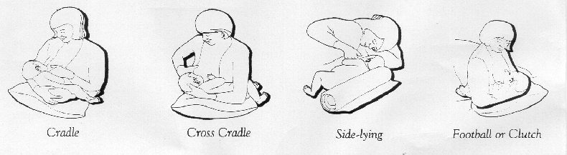
POSISI MENYUSUI

Slide 19
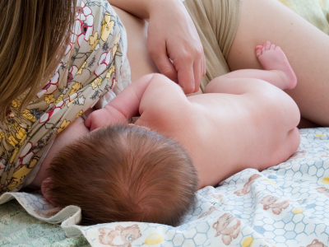
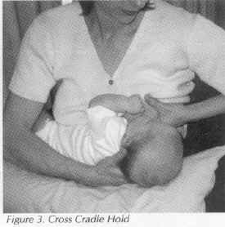
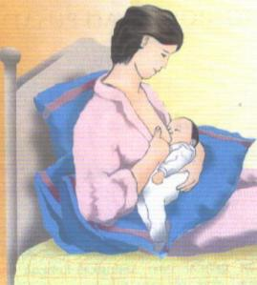
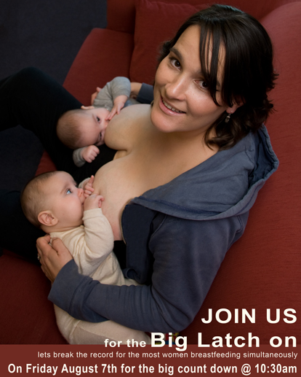
LANJUTAN…

Slide 20

2. IBU BEKERJA
Masalah: melatih bayi minum dari botol
Anjuran:
Selama cuti hanya menyusui
Sebelum mulai bekerja ubah pola minum bayi
Sebelum berangkat bekerja susui bayi
Selama di kantor perah ASI setiap 3-4 jam
ASI dpt disimpan di lemari es (2x24 jam), pd suhu kamar (6-8 jam) dan dpt diberikan bayi saat ibu bekerja dg cangkir setelah di hangatkan terlebih dahulu

Slide 21
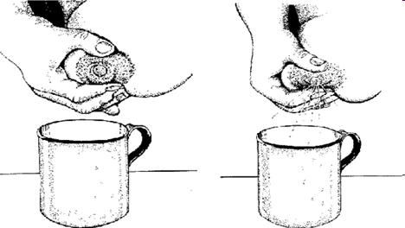
PENATALAKSANAAN IBU BEKERJA
Susui bayi sebelum dan sesudah pulang kerja, terutama malam hari
Cara memeras ASI: letakkan telunjuk dan ibu jari, tarik ke arah dada kemudian tekan
Lepas, tekan lepas, pindah segmen dari atas atau bawah ke kiri atau kanan

Slide 22
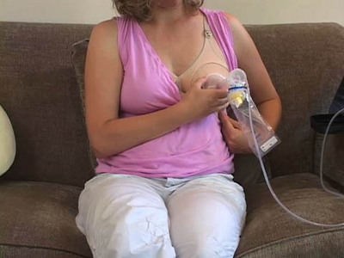
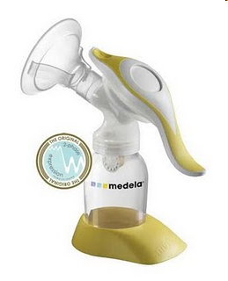
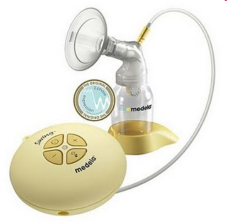
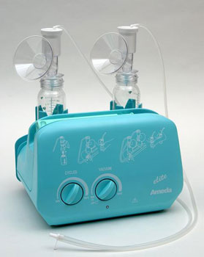
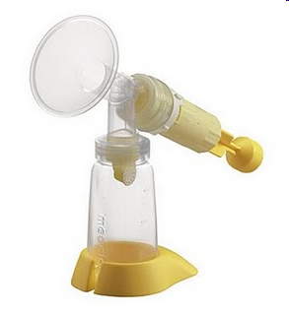
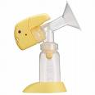
POMPA MANUAL DAN ELEKTRIK

Slide 23
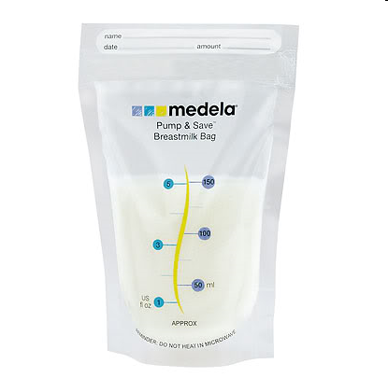


Slide 24
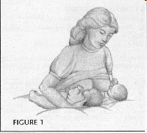
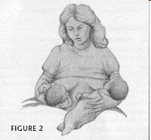
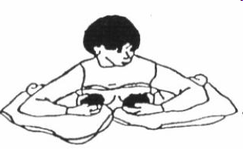
POSISI MENYUSUI BAYI KEMBAR
Football position/posisi bawah lengan
Posisi silang
Posisi sejajar

Slide 25
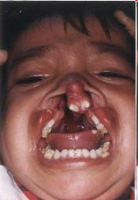
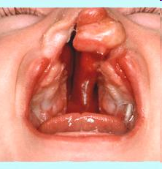
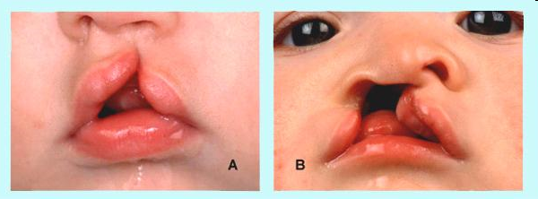
6. BAYI SUMBING
Bila celah hanya pd bibir atau langit-langit lunak dapat menyusu dg:
  Posisi ½ duduk
  Ibu jari dapat menutup celah
Bila lebar dengan menggunakan protese

Slide 26
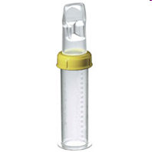
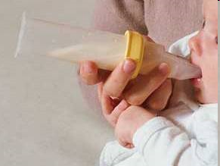
PENATALAKSANAAN BAYI BIBIR SUMBING
HABERMAN FEEDER

Slide 27
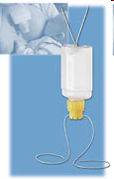
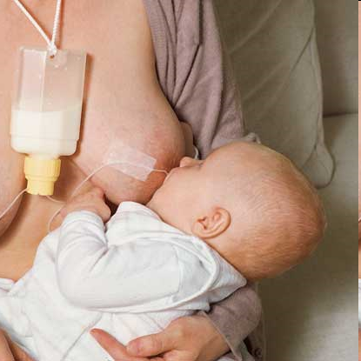
RELAKTASI
GUNAKAN SUPLEMENTER

Slide 28
Semoga Bermanfaat
Terima kasih

